Slide 1
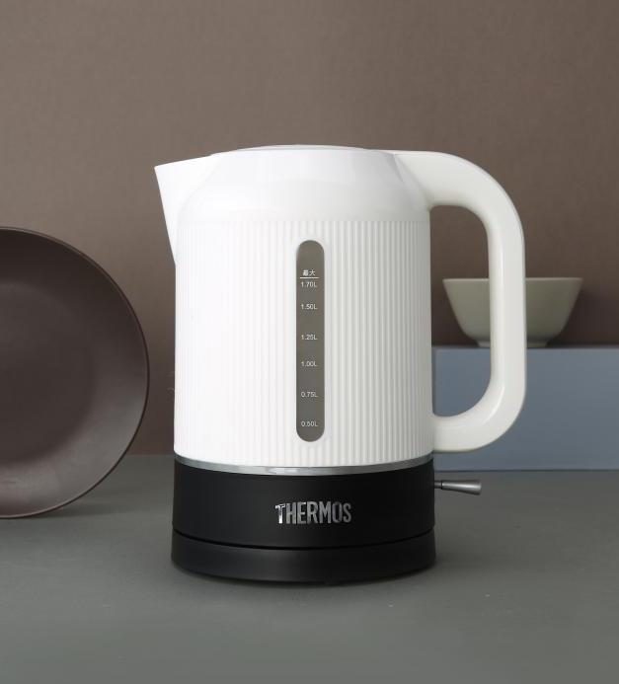


电水壶
EHA-1371A
市场参考价：689.00
批发价：242.00
容量：1.7L
额定电压：220V~50Hz
额定功率：1800W
装箱数：4台
包装尺寸：250×192×245mm
包装方式：彩箱
1、1800W大功率快速煮水；
2、食品级PP壶身，安全耐用；
3、STRIX进口温控器；
4、干烧自动断电保护；
5、正面大水窗显示；

